Slide 1
Ekosistem
Avtorji: Cundrič Larsen, Grabus Mustafa, Mohorčič Domen

Slide 2
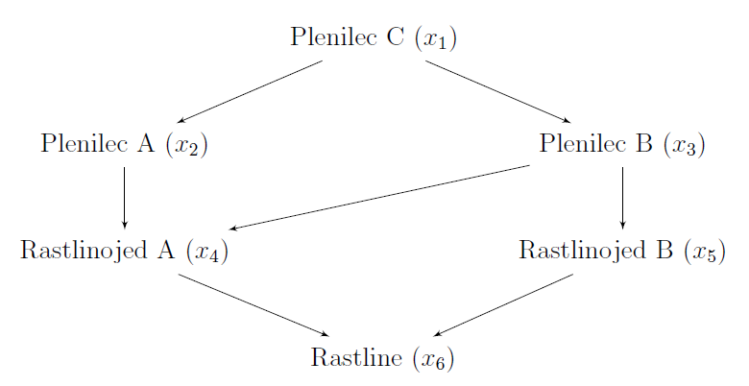
Ekosistem plenilcev in rastlonojedcev ter rastlin

Slide 3
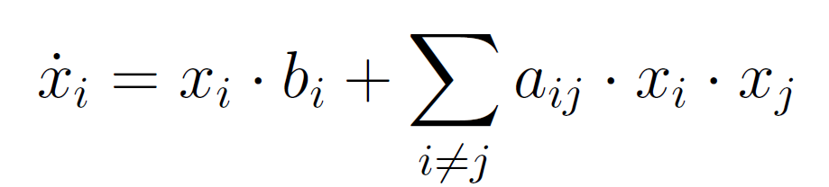
Dinamika i-te populacije

Slide 4
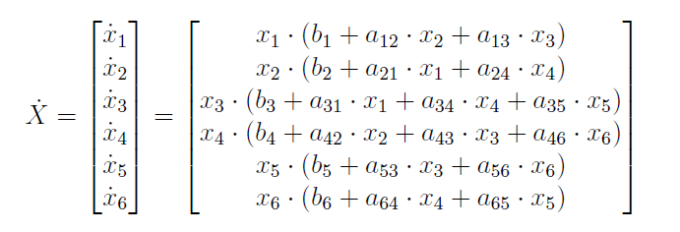
Naloga 1 zapis diferencialnih enačb za dan ekosistem

Slide 5


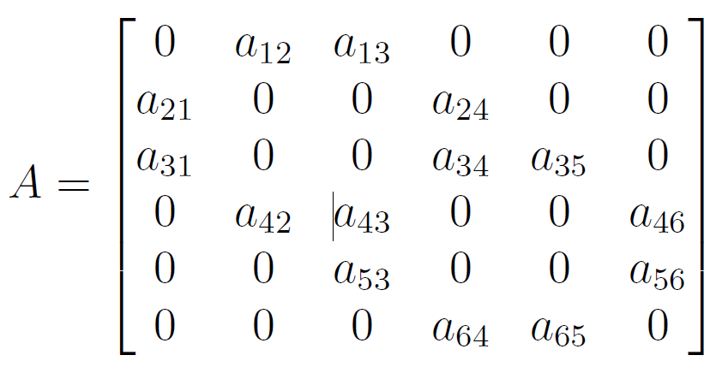
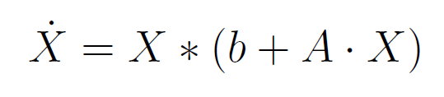
Drugačen zapis

Slide 6
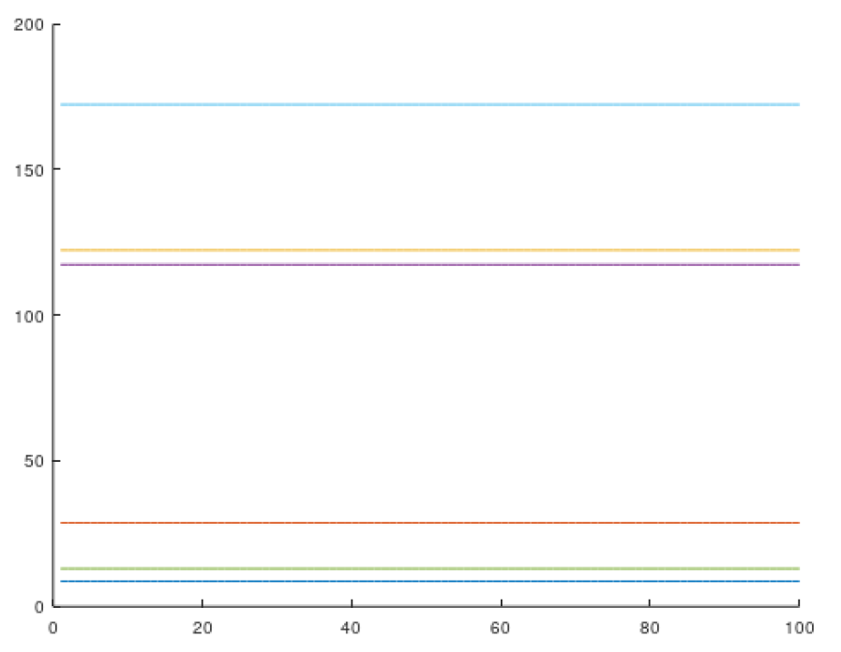

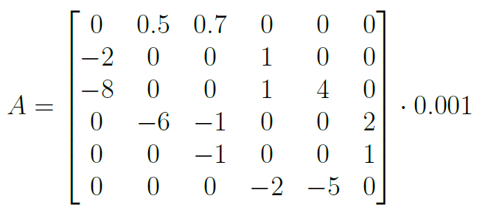
Naloga 2 stacionarna točka sistema

Slide 7
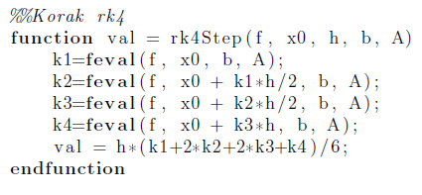
Naloga 3 program simulacije ekosistema

Slide 8
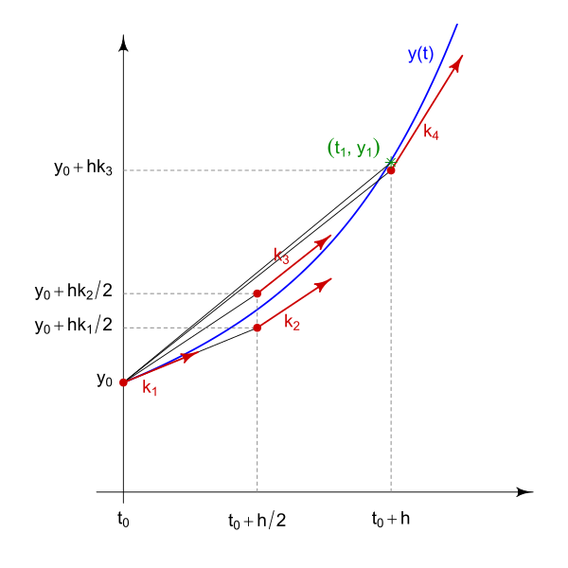
Naloga 3
Runge-Kutta 4
Korak

Slide 9
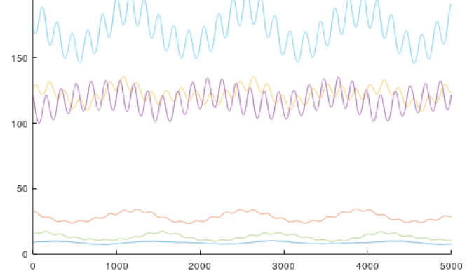
Naloga 4 simulacija okoli stacionarne točke

Slide 10
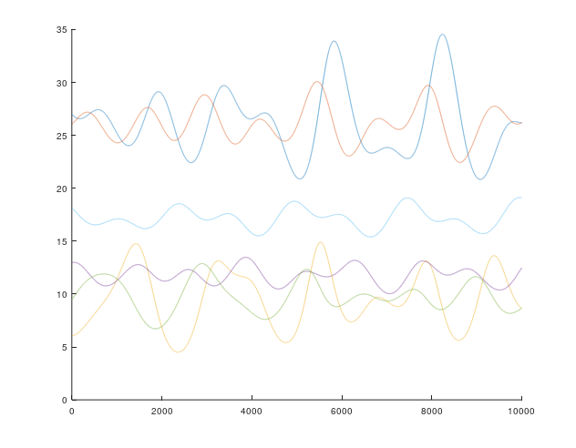
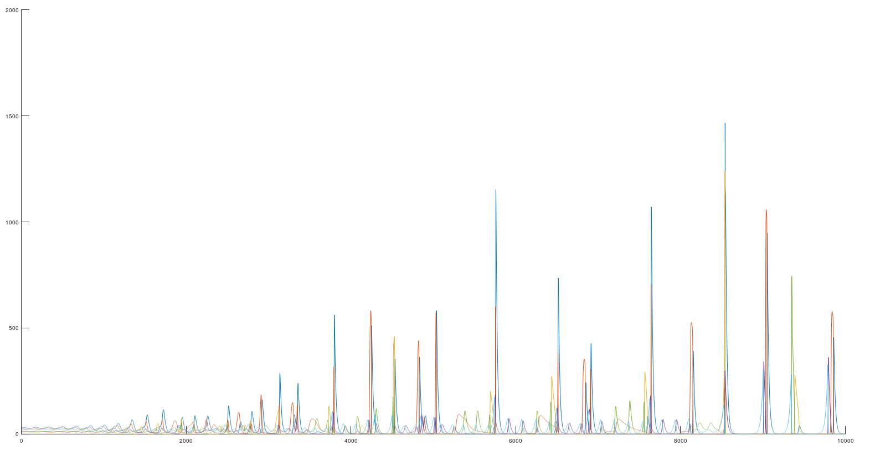
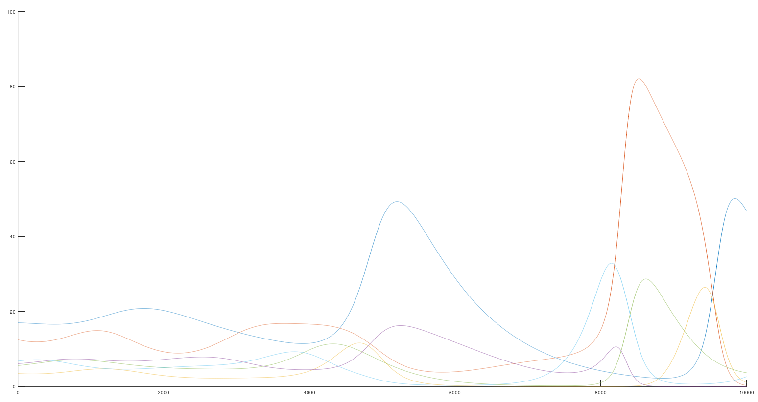
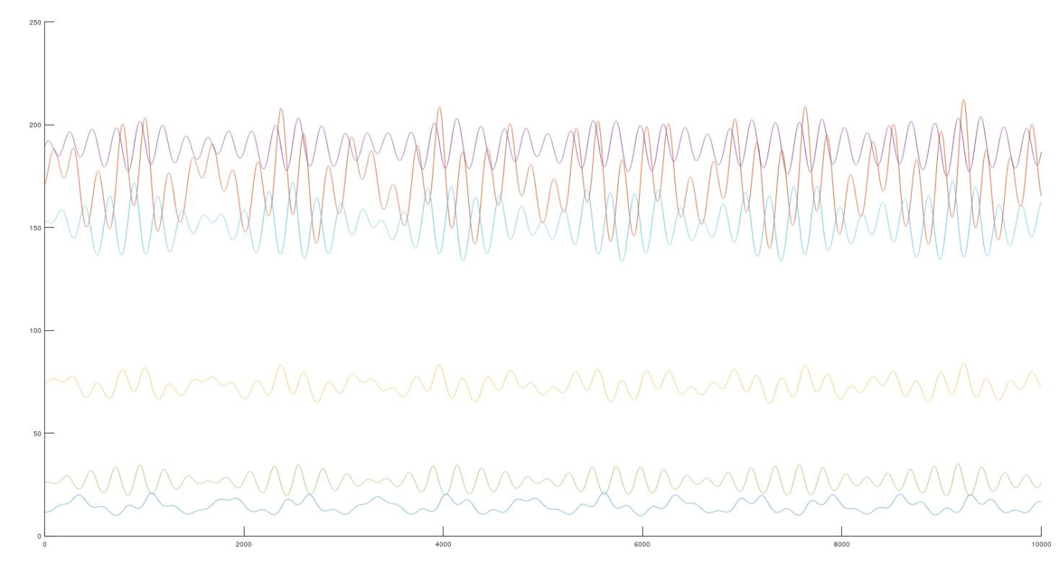
Naloga 5

Slide 11
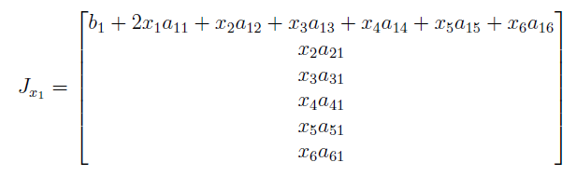

Jacobijeva matrika

Slide 12
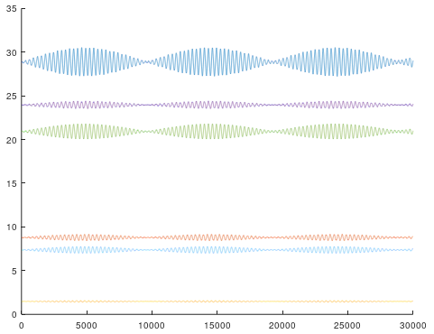
Ciklično obnašanje - CENTER

Slide 13
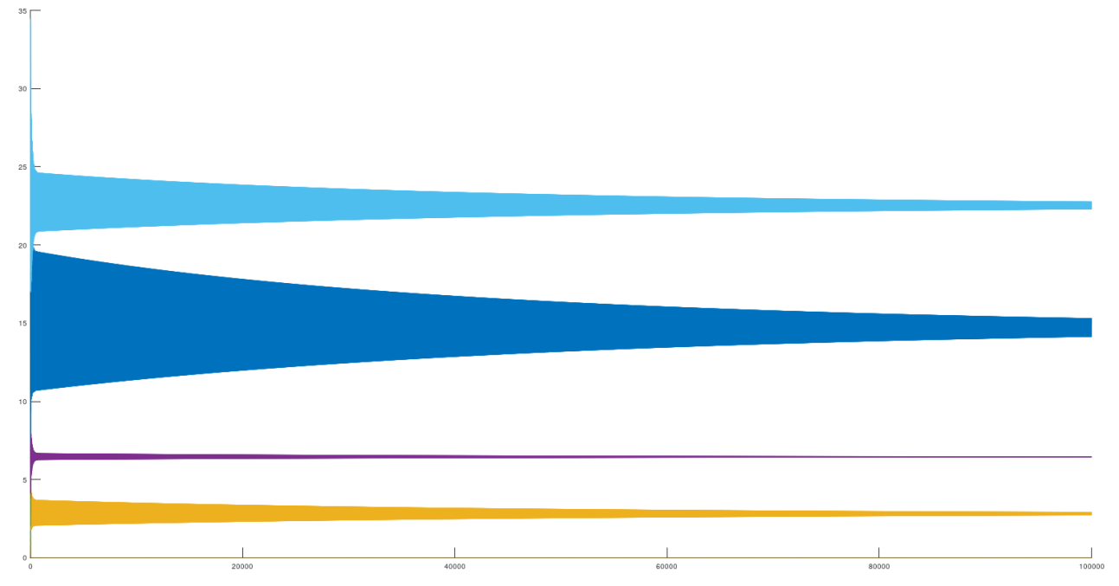
Asimptotično ciklično obnašanje – SPIRALNI LIJAK

Slide 14
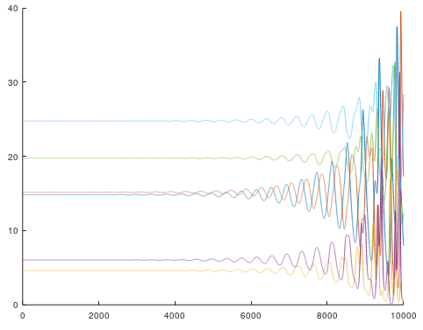
Asimptotično ciklično obnašanje – SPIRALNI IZVOR

